Slide 1
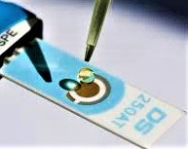
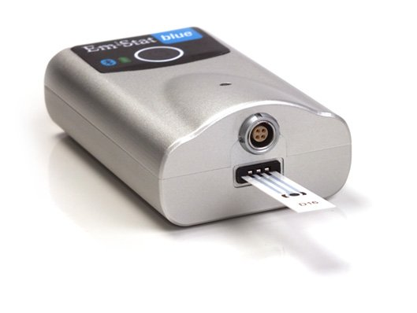
NANOBIOSENSORES
PARA LA DETECCIÓN RÁPIDA DEL SARS-CoV-2
UNIVERSIDAD DE
ANTIOQUIA
Descripción máximo 2 párrafos
Descripción
Nuestro propósito busca desarrollar dispositivos para la detección rápida del SARS-CoV-2. Pretendemos detectar tanto el material genético del virus como la proteína de la envoltura y las partículas virales.
En la primera etapa se establecerán las condiciones óptimas de trabajo de los dispositivos utilizando material sintético para minimizar los riesgos biológicos.
Posteriormente se determinará el formato más prometedor.
En la etapa final del proyecto se evaluará el potencial del dispositivo seleccionado para la detección rápida del SARS-CoV-2 en muestras de pacientes infectados e individuos sanos.
LÍNEA
TOTAL
PLAZO EJECUCIÓN
ALIADOS
Estrategias de prevención de la infección por SARS-CoV-2 y tratamiento de COVID-19
Nueve meses
Allergitec (Colombia).
Universidad de Cornell (USA).
Instituto Catalán de Nanociencia y Nanotecnología (España).
$719.962.820
MILLONES
Impacto
Tamizaje de la población más cerca de las personas
y en los puntos de atención.
Procesado de muchas muestras al mismo tiempo.
Evita el desplazamiento de personas y muestras;
y por lo tanto de contagios.
Mínimo de entrenamiento y fácil uso, hasta en los
lugares más remotos.
Alternativa para detectar el virus en la
contingencia actual y el que quede circulando.
FOTO 1
FOTO 2

